Slide 1
সবাইকে শুভেচ্ছা জানাচ্ছি

Slide 2
খন্দকার আব্দুল মজিদ
সিনিয়র শিক্ষক
সূতী এইচ.এস.এস উচ্চ বিদ্যালয়
গোপালপুর,টাংগাইল।
অষ্টম শ্রেণি
বিষয়ঃ সাধারণ বিজ্ঞান
সময়-50 মি. তারিখ-18/02/2020
Email:majidkhandaker@gmail.com

Slide 3
একটি ভিডিও চিত্র দেখি

Slide 4
কোন প্রক্রিয়ায় তেল / তরল পদার্থ সংগ্রহ করা সুবিধাজনক?
এভাবে?
নাকি এভাবে?

Slide 5
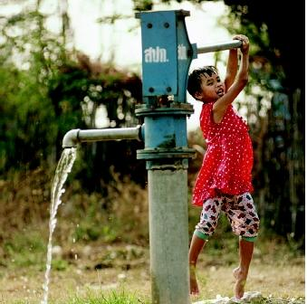
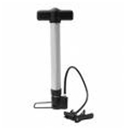
ছবিতে কী দেখতে পেলে?

Slide 6
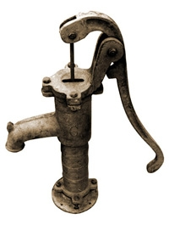
আজকের পাঠ
সরল যন্ত্র
লিফট পাম্প

Slide 7
শিখন ফল
১।লিফট পাম্পকে সংজ্ঞায়িত করতে পারবে
২।লিফট পাম্পের গঠন প্রণালী বর্ণনা করতে পারবে।
৩। লিফট পাম্পের কার্য প্রণালী বর্ণনা করতে পারবে।
৪। লিফট পাম্পের ব্যবহার বর্ণনা করতে পারবে।

Slide 8
একটি ভিডিও চিত্রের মাধ্যমে
লিফট পাম্প কী তা দেখি

Slide 9
লিফট পাম্পের গঠন প্রণালী
হাতল
নির্গমণ নল
ব্যারেল
পিস্টন
ভালভ –V₂
ভালভ –V_{১}
পানি

Slide 10
লিফট পাম্পের কার্য প্রণালী
একটি ভিডিও চিত্রের মাধ্যমে
লিফট পাম্প কিভাবে কাজ করে তা দেখি

Slide 11
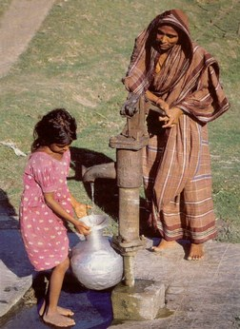
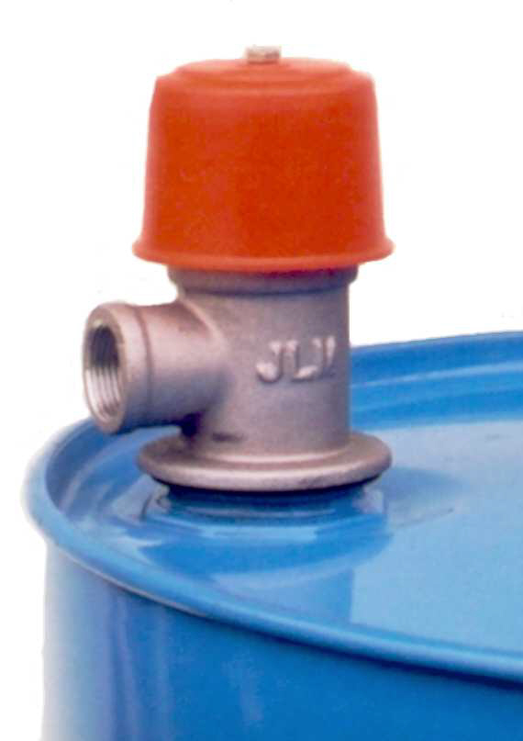
লিফট পাম্পের ব্যবহার
খাবার পানি সংগ্রহে
সেচ কাজে
ড্রাম থেকে তেল সংগ্রহে

Slide 12
দলীয় কাজ
লিফট পাম্প কিভাবে
কাজ করে তা ব্যাখ্যা কর

Slide 13
বাড়ির কাজ
একটি লিফট পাম্পের চিত্র এঁকে এর বিভিন্ন অংশ চিহ্নিত কর

Slide 14
সবাইকে ধন্যবাদ

